Slide 1

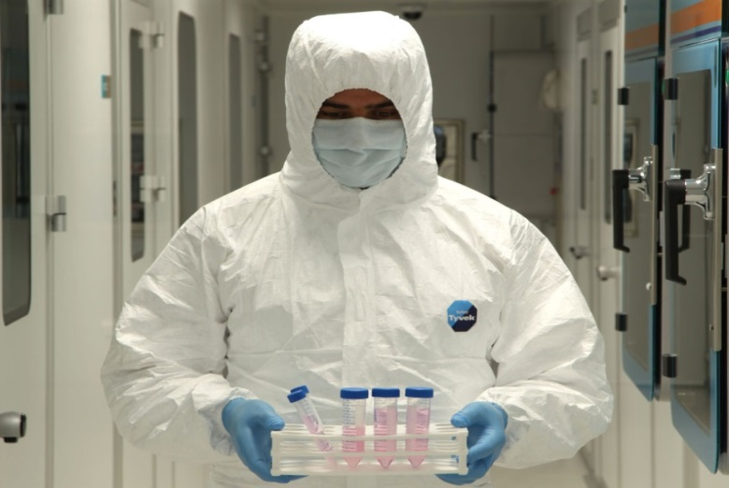

KURU TİP YBMD’DE
KÖK HÜCRE TEDAVİSİ
Prof.Dr. Ayşe Öner, FEBO
Erciyes Universitesi Tıp Fakültesi
Göz Hastalıkları AD KAYSERİ
ANKARA

Slide 2
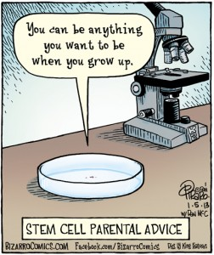
KÖK HÜCRE NEDİR?
Kök Hücre:
Hücrenin özelleşmemiş en temel ve saf halidir.
Vücuttaki pek çok hücre tipine differensiye olabilir.
Hasarlı hücre ve dokuları onarabilir.

Slide 3
KÖK HÜCRELERİN ÖZELLİKLERİ
Self-renewal: Kendini yenileme
Differensiasyon
Proliferasyon

Slide 4
DiFFERENSİASYON
Differensiasyon: Farklı hücrelere dönüşebilir.
Bu süreçte internal ve eksternal faktörler rol alır.
İnternal faktörler: Hücrenin genleriyle ilişkilidir.
Eksternal faktörler hücrenin bulunduğu ortamdaki diğer hücreler ve moleküllerle (microenvironment) ilişkilidir..

Slide 5
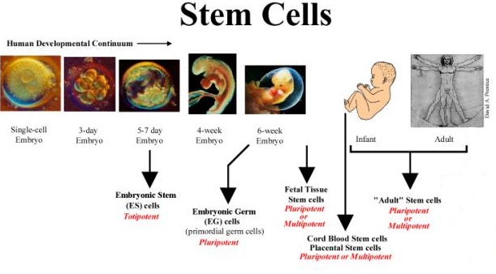
KÖK HÜCRE TİPLERİ
1-EMBRYONİK KÖK HÜCRE
2- ERİŞKİN KÖK HÜCRE
- Mesenkimal KH
- İndüklenmiş pluripotent KH
3-KORDON KANI KÖK HÜCRESİ
4- AMNİOTİK SIVI KÖK HÜCRESİ

Slide 6
ÜLKEMİZDE KÖK HÜCRE UYGULAMALARI
İnsan embriyonik kök hücre kullanımı yasaktır (2005)
Erişkin kök hücre ve İPKH kullanımı için ise Lokal Etik
Kurumdan ve Sağlık Bakanlığı’ndan (Doku ve Organ Nakli Biriminden) onay gereklidir.
(TCK: 90)

Slide 7
KÖK HÜCRE TEDAVİSİNİN MEKANİZMASI
(1) Hücre Replasmanı: Sağlıklı kök hücreler dejenere hücrelerin yerini alabilir (Differensiasyon).
(2) Nutrisyonel Destek: Sağlıklı kök hücreler salgıladıkları faktörlerle etraftaki hücrelerin yaşamlarını desteklerler.
( bFGF, VEGF, M-CSF, GM-CSF, PlGF, TGF-β, HGF, IGF-1, IL, angiogenin)
(3) Yeni bağlantılar oluştururlar.

Slide 8
Gözde Kök Hücre Kullanımı
Çok küçük dozlar yeterli olur.
Cerrahi yaklaşım kolaydır.
Nakledilen hücre kolayca izlenir.
Gözün immün yapısı uygundur.
Diğer göz kontrol olarak kullanılabilir.
Ekstraoküler yayılım söz konusu değildir.

Slide 9
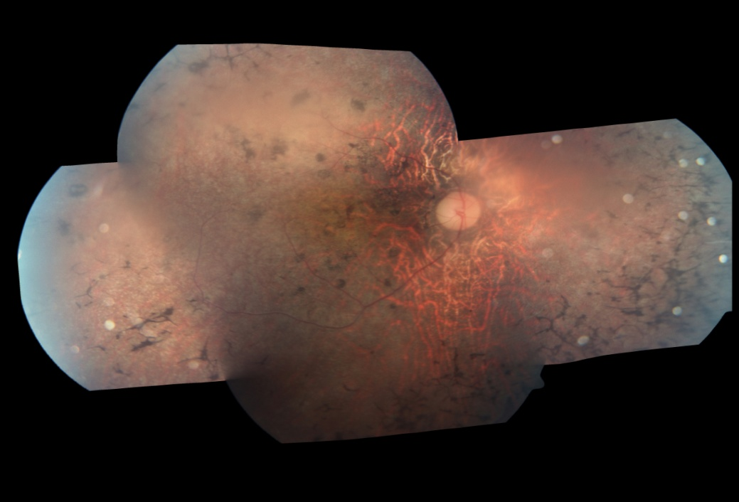
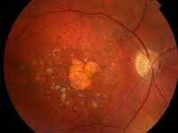
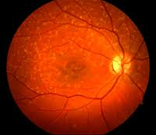
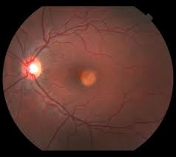
HEDEFLENEN RETİNAL HASTALIKLAR
RP, Leber KA, YBMD, BEST, STARGARDTS’

Slide 10
YBMD’DE KLİNİK ÇALIŞMALAR

Slide 11
EKH ÇALIŞMALARI
Faz ½: Subretinal EKH
9 Stargardt's MD ve 9 kuru tip YBMD olgusu
22 ay takip
Ciddi yan etki yok
13 (72%) olguda subretinal pigmentasyon artışı
10 olguda EİDGK artışı
Görme ile ilgili hayat kalitesinde artış.
Schwartz SD et al. Human embryonic stem cell-derived retinal pigment epithelium in patients with age-related macular degeneration and Stargardt's macular dystrophy: follow-up of two open-label phase 1/2 studies. Lancet. 2015 Feb 7;385(9967):509-16.

Slide 12
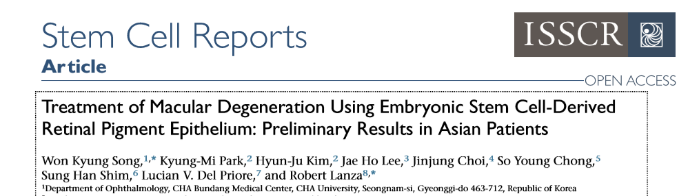
EKH ÇALIŞMALARI
4 YBMD, 4 Stargardt MD olgusu, 1 yıllık takip
Ciddi okuler ve sistemik yan etki yok
1 olguda KNVM ve 3 doz Lucentis
Tüm olgularda pigmentasyon artışı
Tüm olgularda GK artışı

Slide 13
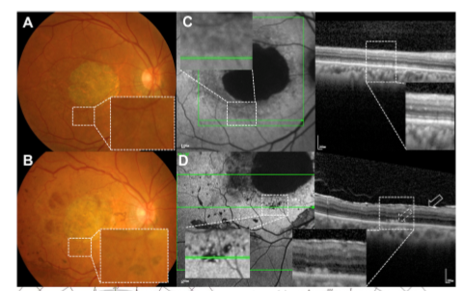
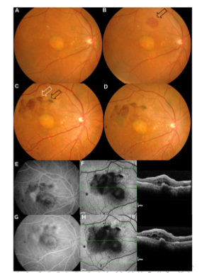
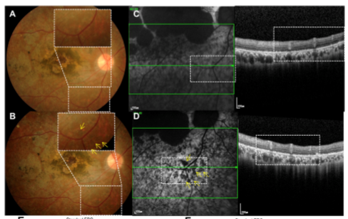
KNVM
Subretinal pigmentasyon

Slide 14
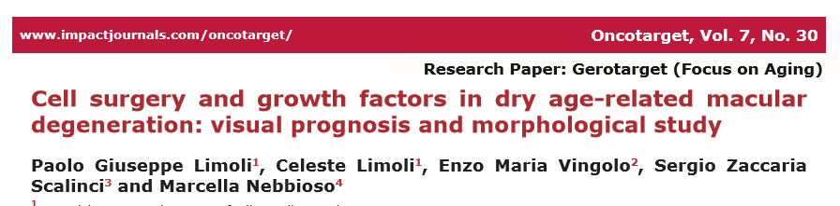
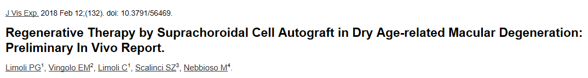
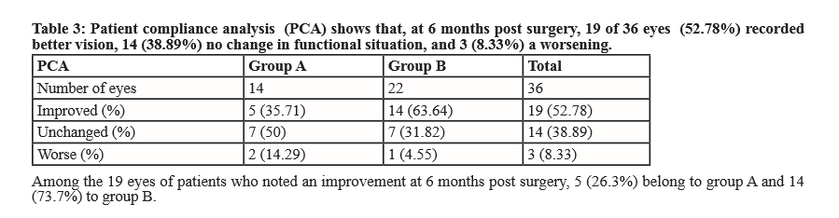
25 OLGUNUN 36 GÖZÜ
KURU TİP YBMD
SUPRAKOROİDAL ADMKH

Slide 15
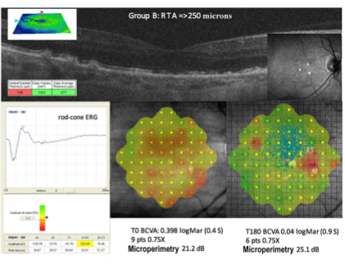
Mikroperimetri örneği

Slide 16
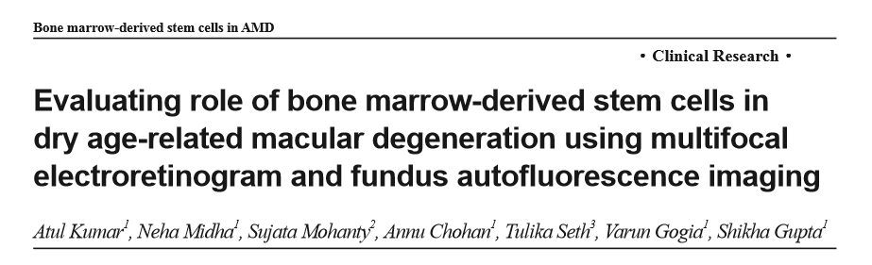
30 hasta, santral GA olan olgular, GK 0.1 den düşük olanlar
Kötü olan göze otolog Kİ- MKH
6 aylık takip, Mf ERG de iyileşme
GA boyutunda küçülme (Diğer gözde büyüme)
GK’de fark yok (Diğer gözde azalma)

Slide 17
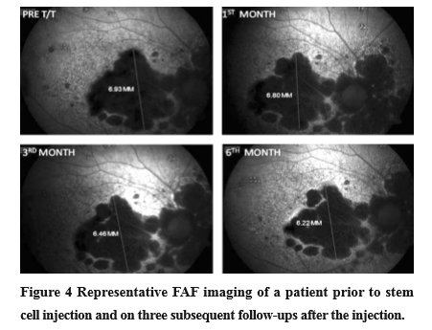
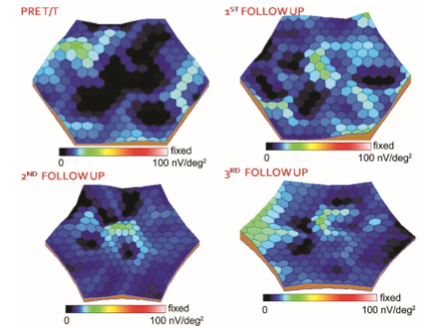
Mf ERG ve FAF örneği

Slide 18
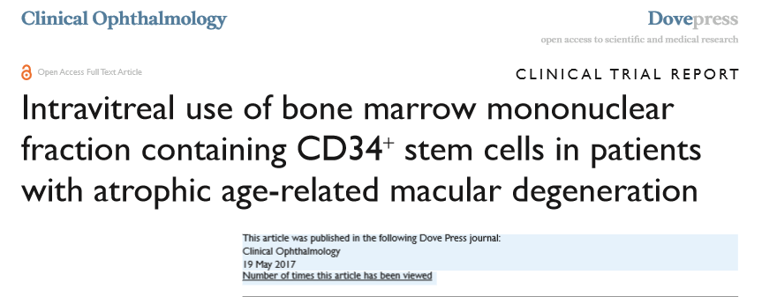
10 ATROFİK YBMD, GK 20/100 DEN DÜŞÜK OLGULAR
OTOLOG Kİ-MKH, İNTRAVİTREAL
GK ‘ DE ANLAMLI ARTIŞ (20/320 DEN 20/200’E YÜKSELMİŞ)
PERİMETRİDE İYİLEŞME
ATROFİK ALANLARDA KÜÇÜLME

Slide 19
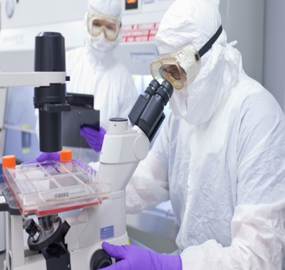

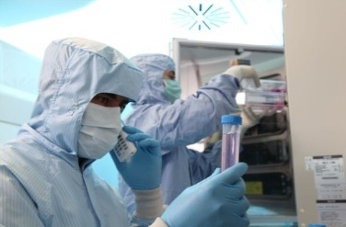
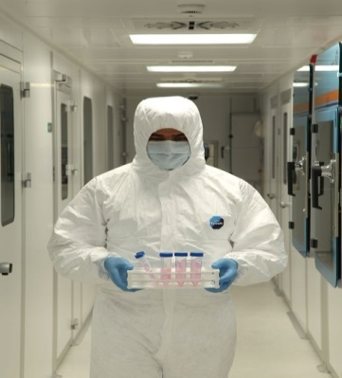
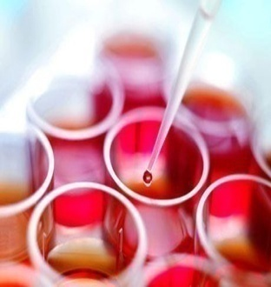
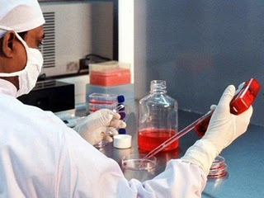
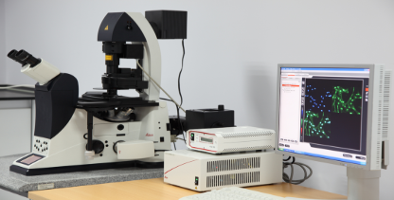
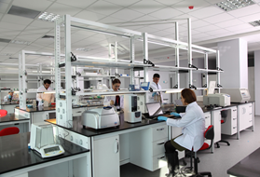

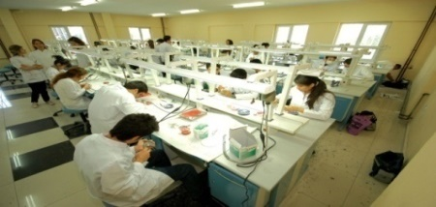
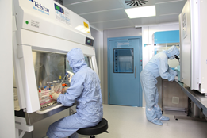
EÜTF VE GENKÖK

Slide 20
FAZ II ÇALIŞMAMIZ
20 olgu opere edildi. (4 YBMD OLGUSU)
En iyi gören olgumuz 1 mps
Görmesi düşük olan göz opere edildi.
Suprakoroidal olarak adipoz dokudan derive edilmiş allojenik mezenkimal KH kullanıldı.

Slide 21

GMP (Good manufacturing practice)
(İyi Klinik Uygulamalar)
ADMKH ler uluslar arası standartlarda üretildi

Slide 22
SONUÇLAR
Hiçbir olguda sistemik komplikasyon olmadı.
Hiçbir olguda okuler komplikasyon yok.
Postop konjonktival hiperemi dışında olumsuz bulgu yok
Reaksiyon yok

Slide 24
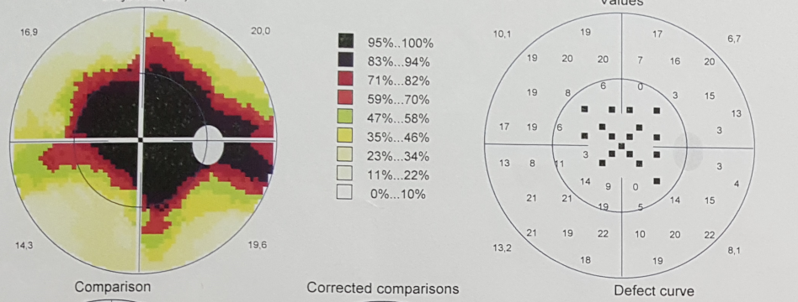
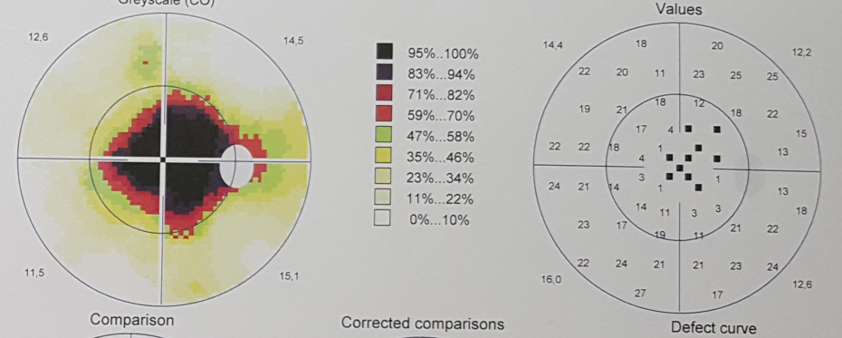
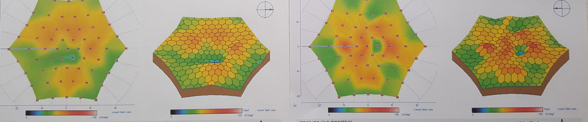

Slide 25
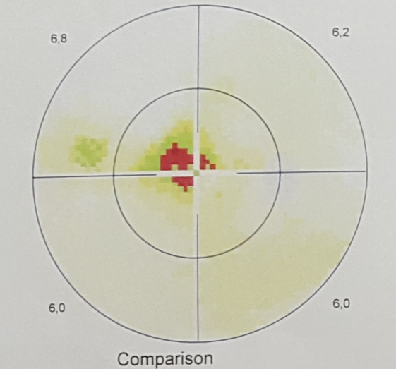
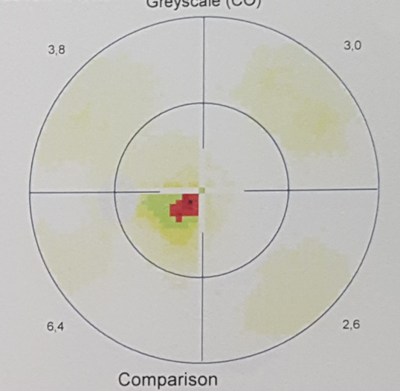
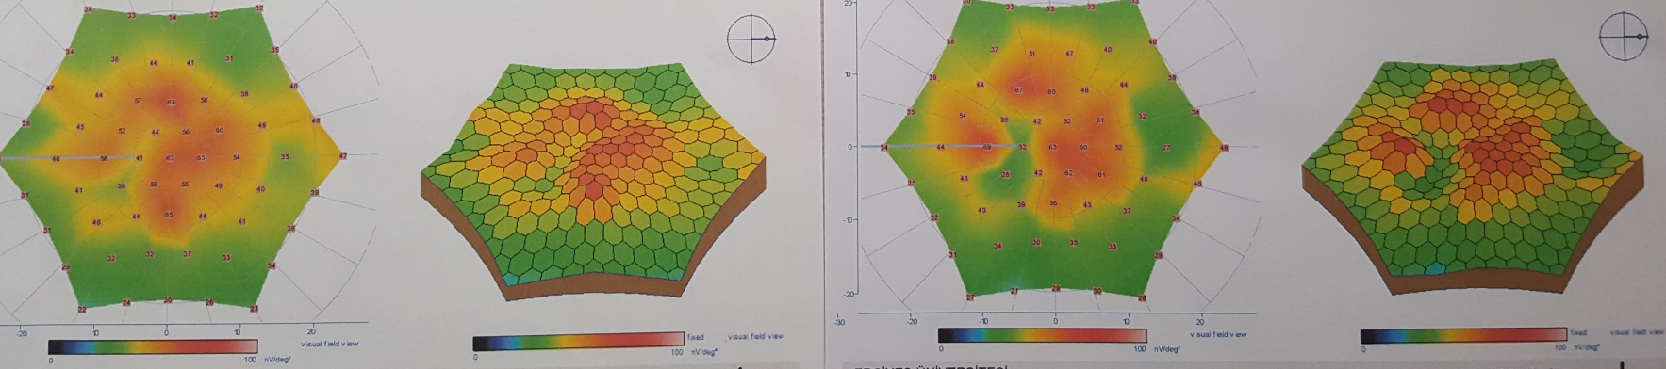

Slide 26
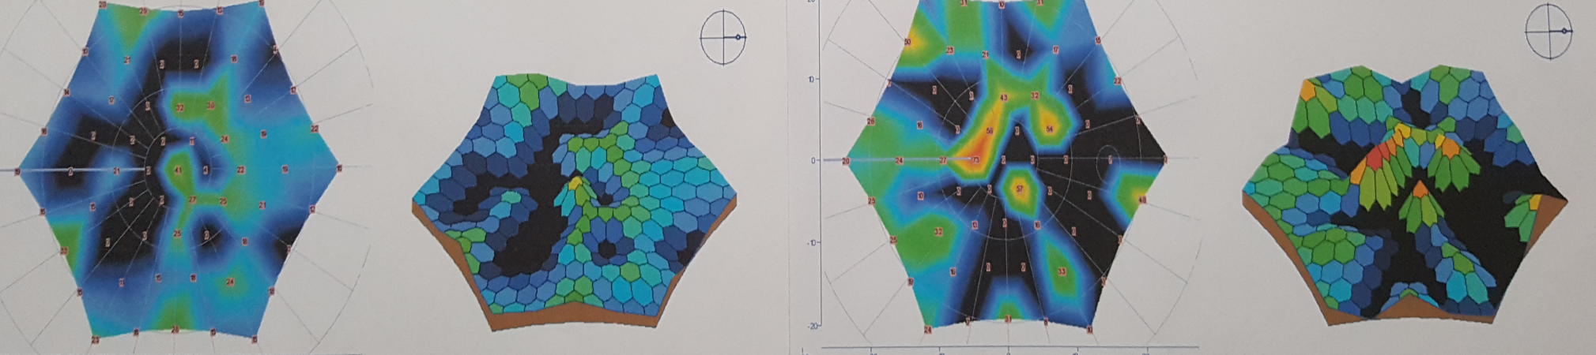
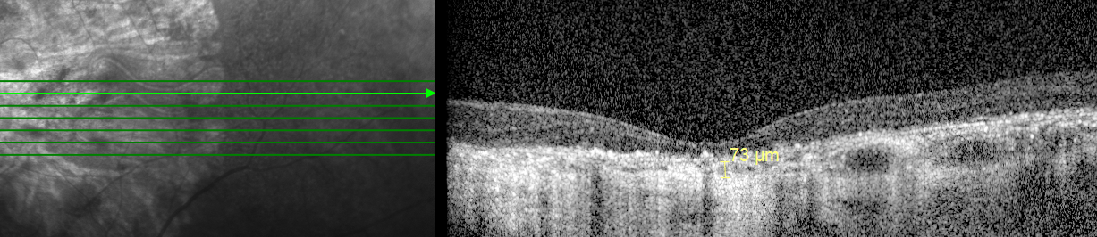
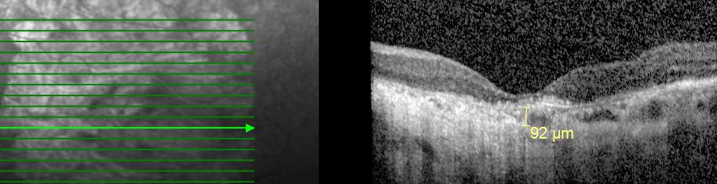

Slide 27
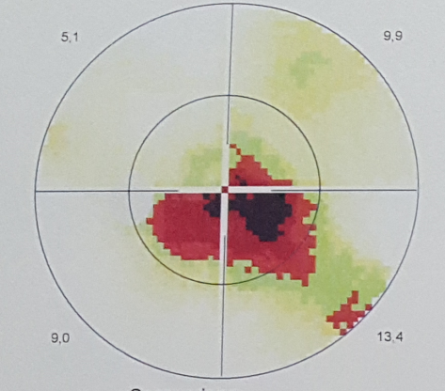
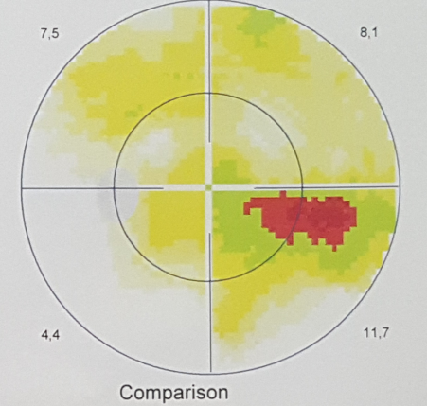
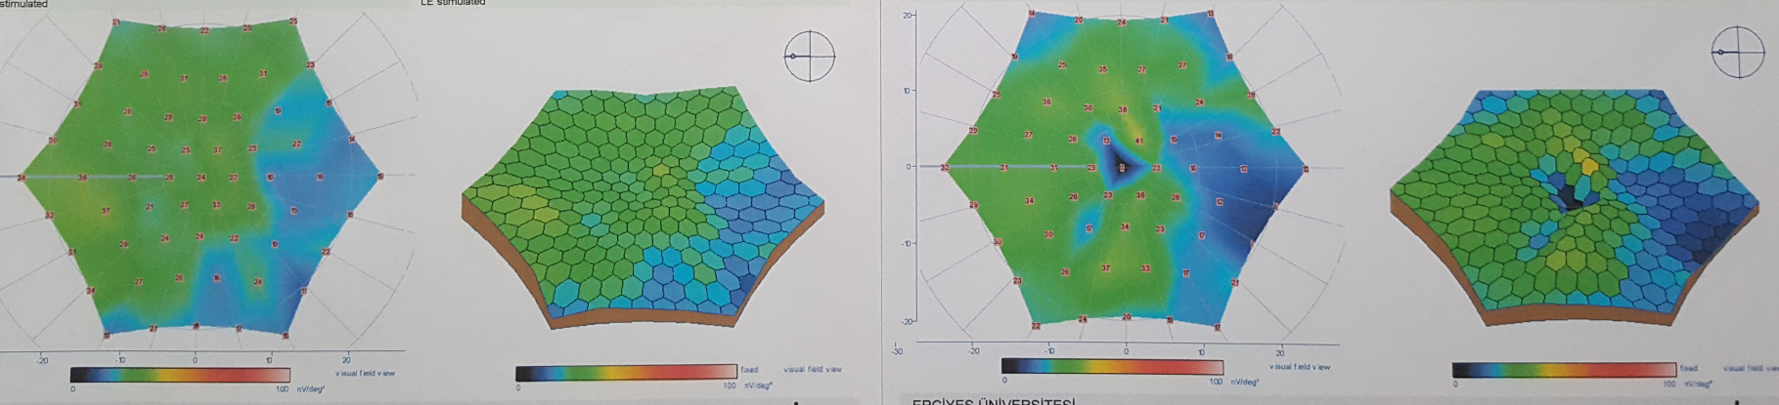

Slide 28
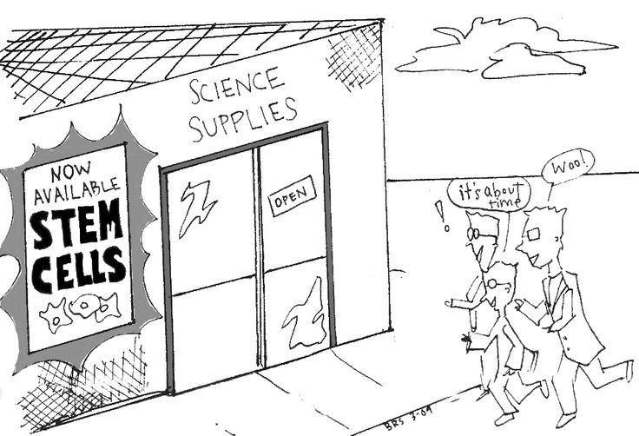
Gelecekte…

